Slide 1






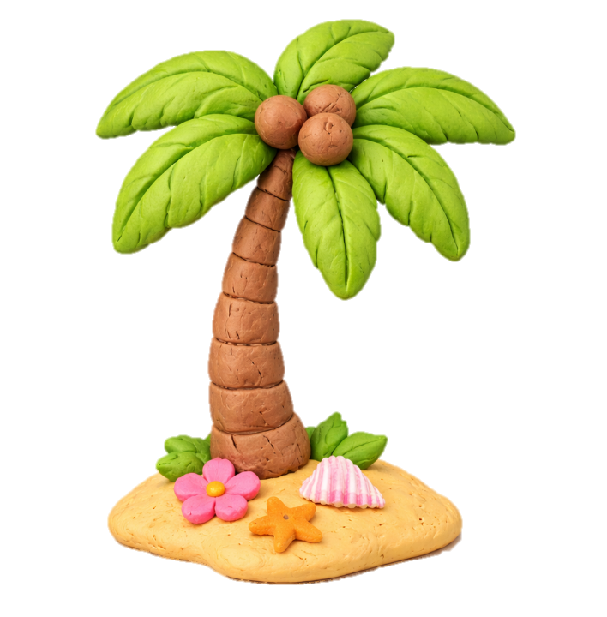
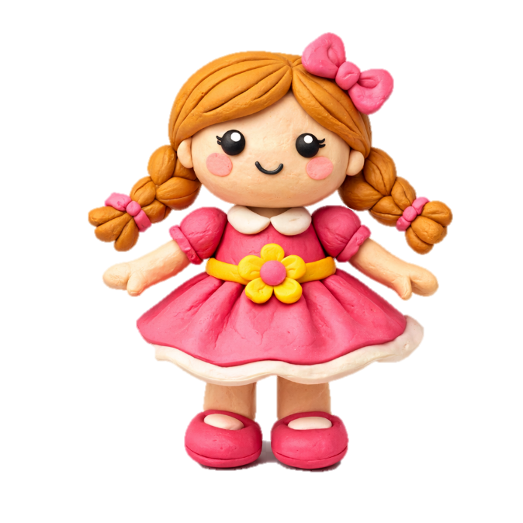








ля - ль - ку.
ключ.
бу - руль - ку.
тюль - пан.
лі - так.
ко - ра - бель.
Лі - за злі - пи - ла
лій - ку.
паль – му.
дель - фі - на.
лі – лію.
ліж - ко.

